Slide 2
Nội dung
1. Tích hợp liên tục (CI) và thực trạng công cụ IBM
2. Tích hợp SonarQube, auto build IBM - Quét source code hằng ngày
3. Các khó khăn khi thực hiện
4. Yêu cầu đảm bảo và cách làm

Slide 3
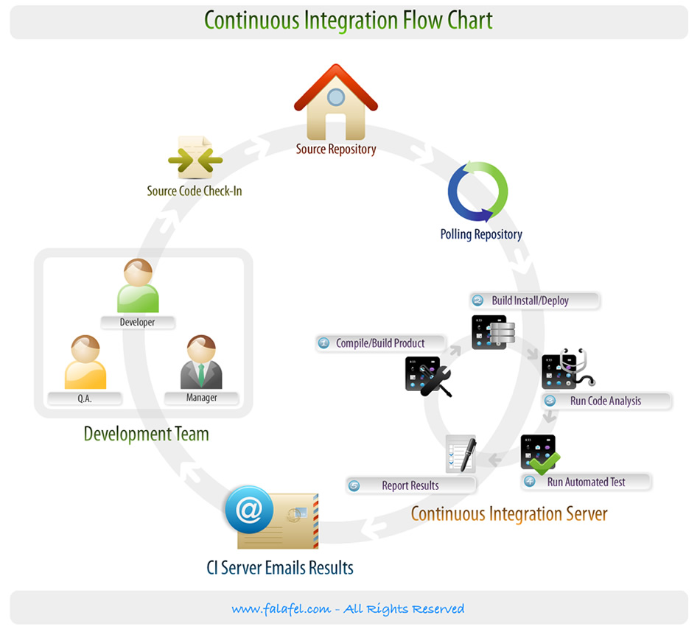
Tích hợp liên tục
Tích hợp liên tục là một hoạt động phát triển phần mềm mà ở đó các thành viên của một nhóm tích hợp công việc của họ với nhau liên tục, thường thì các thành viên tích hợp công việc theo từng ngày, dẫn đến có nhiều sự tích hợp trong ngày. Mỗi sự tích hợp như vậy sẽ được kiểm tra bởi một công cụ tự động (build/test/Unit test/static analysis) để phát hiện ra những lỗi tích hợp càng sớm càng tốt.

Slide 4
Practices of Continuous Integration
Quản lý source code
  Hỗ trợ Unit test khi commit code
  Hỗ trợ phân tích code tĩnh
Tự động hóa quá trình build
Commit những thay đổi mỗi ngày
Build the mainline
Automation Test

Slide 5

Thực trạng áp dụng CI ở VTICT
Automation build/deloy?
Automation test?
Unit test?
Static code analysis?

Slide 6
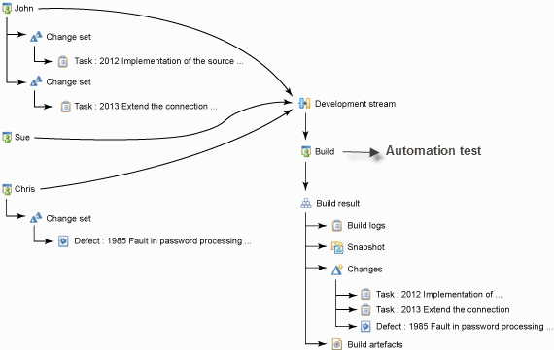
Luồng tích hợp liên tục trong RTC IBM

Slide 7
Một số quy tắc nâng cao chất lượng source code
Plugin IBM tích hợp với IDE (Eclipse, Visual studio):
  Yêu cầu comment và liên kết tới 1 đầu việc (work items)
  Yêu cầu review (approval)
  Run Unit test
  Run Static Analysis

Slide 8
Nội dung
1. Tích hợp liên tục (CI) và thực trạng công cụ IBM
2. Tích hợp SonarQube, auto build IBM - Quét source code hằng ngày
3. Các khó khăn khi thực hiện
4. Yêu cầu đảm bảo và cách làm

Slide 9
Automation build IBM
Bước 1: Dựng Jazz Build Engine trên “Build server” (Dùng chung cho VTICT)
Bước 2: Tạo build workspace tương ứng với project build (Mỗi dự án tạo 1 workspace tương ứng)
Bước 3: Tạo build definition cho mỗi dự án
  Các template hỗ trợ:
    Ant
    Maven
    Msbuild
    Command line (jazz build engine/rational build agent), hundson/Jenkins build, rational build forge, z/OS dependency build…
  Cấu hình và lập lịch build
Bước 4: Tạo build engine và chạy tiến trình lắng nghe request build trên Build server.
Bước 5: Team member tiến hành request build từ web/IDE hoặc lập lịch thực hiện hằng ngày.

Slide 10
Tích hợp SonarQube, build và quét source code hằng ngày

Slide 11
Các quy tắc áp dụng trong SonarQube
Java:
  Findbugs rules (The University of Maryland)
  PMD rules (https://pmd.github.io/)
  SonarQube rules
.NET:
  Reshaper rules (jetbrains.com)
  Fxcop/code analysis rules
  SonarQube rules
Notes:
Findbugs: a program which uses static analysis to look for bugs in Java code. It is free software, distributed under the terms of the Lesser GNU Public License. The name FindBugs™ and the FindBugs logo are trademarked by The University of Maryland. FindBugs has been downloaded more than a million times.

Slide 12
Nội dung
1. Tích hợp liên tục (CI) và thực trạng công cụ IBM
2. Tích hợp SonarQube, auto build IBM - Quét source code hằng ngày
3. Các khó khăn khi thực hiện
4. Yêu cầu đảm bảo và cách làm

Slide 13
Các khó khăn khi thực hiện
Các đội dự án vẫn chưa thực sự quản lý source code trên hệ thống IBM
Source code các dự án hầu như không thể build ngay lập tức khi lấy về (Có lỗi, thiếu lib, thiếu source...)
Đơn vị | Sản phẩm | Mã nguồn | Build?
DACP | Dự án CSDLQG | Viettel.VTICT.TKTHDS | Failed
 |  | Viettel.VTICT.TKTHDS.PM3 | Failed
SPGD | Uni.One | BUGD_VA_Uni.One.CMS | Failed
 |  | BUGD_VA_Uni.One.SYNC | success
 |  | BUGD_VA_Uni.One.Api | Failed
 | EduPlatform | VTICT.EduPlatform.Cms | Failed
 | EMIS | TKGD_Online | Failed
 | Quản lý Thi | Quanly | Failed
 |  | ThiSinh | Failed
 |  | ToolHoTroCham | Failed
 |  | ToolHoTroTuyenSinh | Failed
SPYT | Điện tâm đồ | Báo cáo đã chuyển đổi nhưng lại không có mã nguồn.
 | Tablet bác sỹ | DKKhamOnline | success
 | Quản lý tiêm chủng | TCMR_Web | success
 | Y tế Phường Xã |  | Failed

Slide 14
Nội dung
1. Tích hợp liên tục (CI) và thực trạng công cụ IBM
2. Tích hợp SonarQube, auto build IBM - Quét source code hằng ngày
3. Các khó khăn khi thực hiện
4. Yêu cầu đảm bảo và cách làm

Slide 15
Yêu cầu đảm bảo và cách làm
Yêu cầu đảm bảo: Source code phải được deliver đầy đủ đảm bảo có thể build được
Cách làm:
  TTCN hoàn thiện bộ rules áp dụng
  P.QLCL đưa ra chế tài, tiêu chí áp dụng với các dự án dựa trên bộ rules đã có
  Triển khai toàn bộ các dự án trung tâm

Slide 16

Thảo luận

